Slide 1
片段指紋繪製特徵點標註框及 兩兩配對點繪製連接線斷 文件工程第六階段 檢核方法與案例(非工程人員使用手冊)V02
學 號：A1025164
姓 名：莊閔期
指導教授：蕭培墉 教授

Slide 2
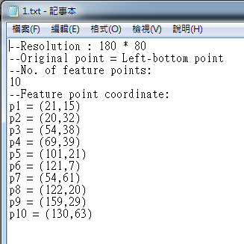


Ⅰ.簡介說明(1/3)
本繪製標註框專案可將你指定的片段指紋圖檔，將其特徵點座標，在該指紋圖上繪製不同顏色的標註框以利觀察特徵點。

Slide 3


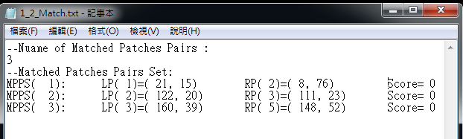
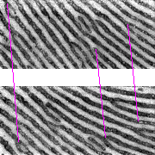
Ⅰ.簡介說明(2/3)
左圖
右圖
本繪製標連接線斷專案可將2張片段指紋圖檔合併成一張，將其配對特徵點，在上繪製連接線斷以利觀察特徵點。

Slide 4
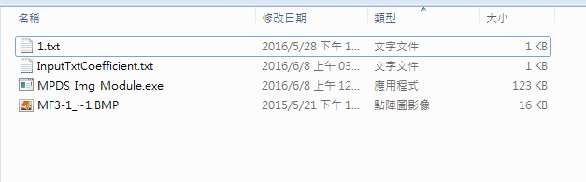
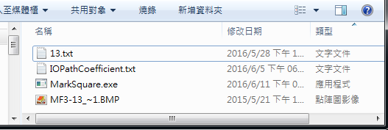
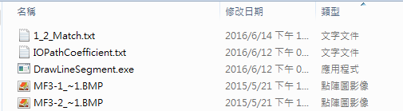
Ⅰ.簡介說明(2/3)
畫框檔案夾內內容共有4個檔案，請依序參考本使用手冊以下說明，方可順利進行標註框繪製，本程式可使您，利用文件檔輸入基本參數，將指紋圖檔繪製標註框，再以另一張BMP檔輸出。
畫線檔案夾內內容共有5個檔案，請依序參考本使用手冊以下說明，方可順利會至連接線斷，本程式可使您，利用文件檔輸入基本參數，將2張片段指紋圖檔合併成另一張BMP檔輸出。

Slide 5
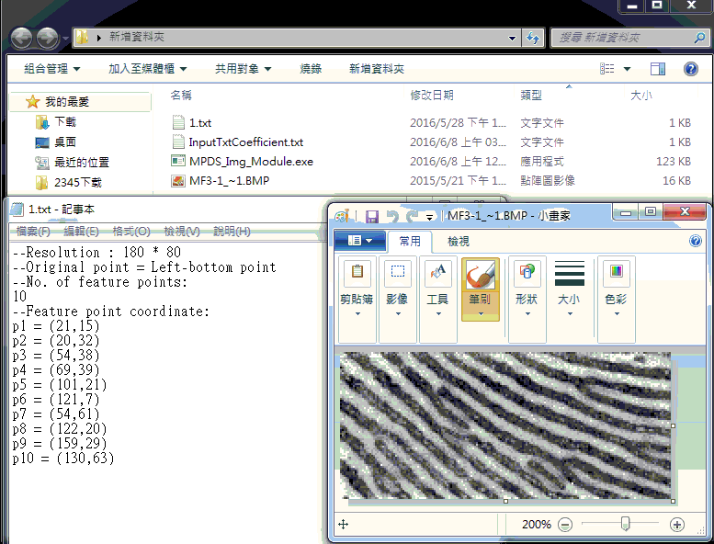
Ⅱ.繪製標註框操作步驟(1/3)
1.開啟指紋圖檔及配對點文字檔。
2.將配對點座標填入文字檔中
3.將文字檔存檔

Slide 6
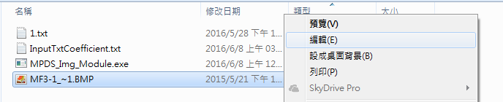
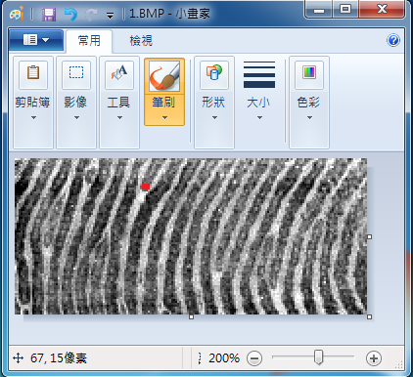
如何找特徵點座標：
1.將欲記錄特徵點之指紋圖檔滑鼠點右鍵點選編輯以小畫家開起此圖
2.將滑鼠屬標移至特徵點上畫面左下角
會顯示出該點座標
3.由於BMP與小畫家的Y座標軸方向相反因此由小畫家觀察出特徵點之Y座標須以原BMP圖檔的Y軸解析度去減!
此例特徵點座標為： (67，80-15)
= (67，65)
特徵點座標可觀察得到

Slide 7
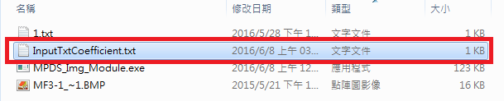
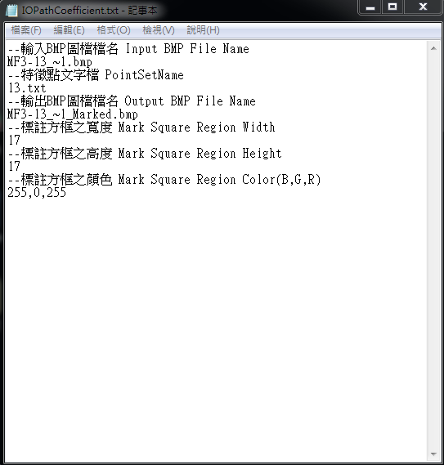
Ⅱ.繪製標註框操作步驟(2/3)
1.開啟此文字檔
2.輸入 (1)原指紋圖檔檔名
(2)特徵點文字檔檔名
(3)輸出圖檔檔名
(4)標註框之長寬 (輸入偶數時會自動+1)
(5)標註框顏色之(B,G,R)值
3.儲存此文字檔

Slide 8
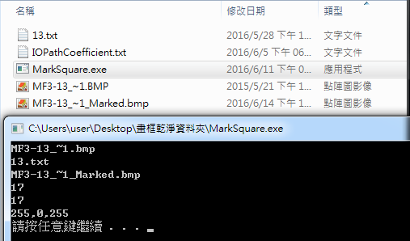
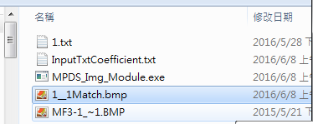
Ⅱ.繪製標註框操作步驟(3/3)
1.點擊此exe檔執行 並會跳出以下視窗
按任意鍵即可繼續
2.執行完畢繪製標註框之指紋圖檔將會出現在同一資料夾內
3..開起此圖檔方能觀看結果

Slide 9
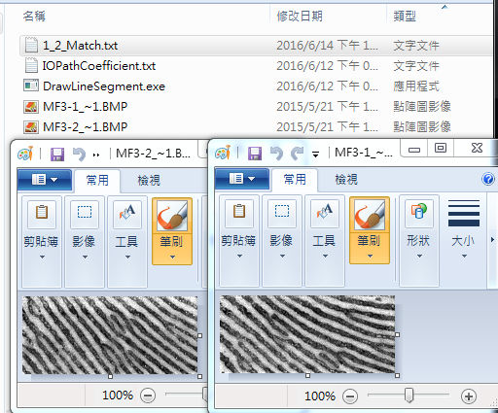
Ⅲ.繪製連接線斷操作步驟(1/4)
1.開啟2張片段指紋，觀察其配對點座標配對點座標

Slide 10
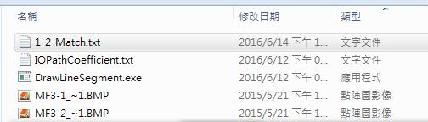
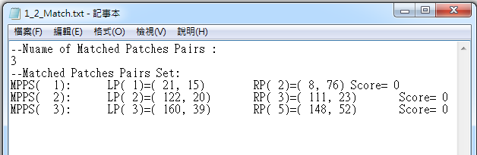
Ⅲ.繪製連接線斷操作步驟(2/4)
2.開啟配對點文字檔，將觀察德配對點座標記錄在文字檔內並儲存

Slide 11
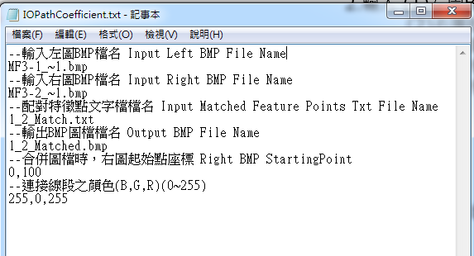
Ⅲ.繪製連接線斷操作步驟(3/4)
3.開啟此文字檔
2.輸入 (1)左圖BMP檔名
(2)右圖BMP檔名
(3)配對特徵點文字檔檔名
(4)輸出BMP圖檔檔名
(5)合併圖檔時，右圖起始點座標
(6)連接線段之顏色(B,G,R)
3.儲存此文字檔

Slide 12
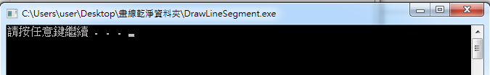
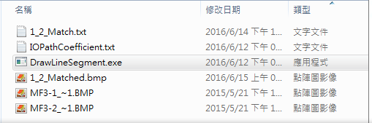
Ⅲ.繪製連接線斷操作步驟(4/5)
1.點擊此exe檔執行 並會跳出以下視窗
按任意鍵即可繼續
3..開起此圖檔方能觀看結果
2.執行完畢後繪製好連接線斷圖檔將會出現在同一資料夾內

Slide 13
色碼表
使用者可在2個參數文字檔內自行更改 方框以及線段(B.G.R)值更改顏色以下為常用之色碼表：
---紅色BGR值 Red：
0 0 255
---橙色BGR值 Orange：
0 125 255
---黃色BGR值 Yellow：
0 255 255
---綠色BGR值 Green：
0 255 0
---藍色BGR值 Blue：
255 0 0
---靛色BGR值 Indigo：
255 255 0
---紫色BGR值 Purple：
255 0 255

Slide 14
片段指紋繪製特徵點標註框及 兩兩配對點繪製連接線斷 文件工程第七階段 作業系統函式庫引入使用手冊V01

Slide 15
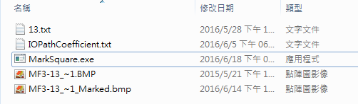
MarkSquare函式庫功能說明(1/2)
本函式庫的功能說明：
1.輸入標註框之長度與寬度、指紋圖檔檔名以及特
徵點文字檔檔名、輸出圖檔檔名參數於欲呼叫的
txt檔(IOPathCoefficient) 中讀取。
2.輸入特徵點座標作標值、並在指定的特徵點文字
檔中讀取
3.在指定的指紋圖的特徵點上繪製標註框並輸出一
張新的BMP圖檔

Slide 16
MarkSquare函式庫功能說明(2/2)
此為輸入檔案，檔案名稱： IOPathCoefficient.txt 使用者可自行在藍色字體更改所需參數
--輸入BMP圖檔檔名 Input BMP File Name
MF3-13_~1.bmp
--特徵點文字檔 PointSetName
13.txt
--輸出BMP圖檔檔名 Output BMP File Name
MF3-13_~1_Marked.bmp
--標註方框之寬度 Mark Square Region Width
21
--標註方框之高度 Mark Square Region Height
9
--標註方框之顏色 Mark Square Region Color(B,G,R)
255,0,255

Slide 17
DrawLine Segment函式庫功能說明(1/2)
本函式庫的功能說明：
1.輸入2張指紋圖檔檔名、配對點文字檔檔名、合
併點圖檔座標、輸出圖檔檔名參數於欲呼叫的
txt檔(IOPathCoefficient)中讀取。
2.輸入配對點座標作標值、並在指定的配對點文字
檔中讀取
3.合併2張指紋圖檔並繪製特徵點連接線斷再輸出
一張新的BMP圖檔

Slide 18
DrawLine Segment函式庫功能說明(1/2)
此為輸入檔案，檔案名稱： IOPathCoefficient.txt 使用者可自行在藍色字體更改所需參數
--輸入左圖BMP檔名 Input Left BMP File Name
MF3-1_~1.bmp
--輸入左圖BMP檔名 Input Right BMP File Name
MF3-2_~1.bmp
--配對特徵點文字檔檔名 Input Matched Feature Points Txt File Name
1_2_Match.txt
--輸出BMP圖檔檔名 Output BMP File Name
1_2_Matched.bmp
--合併圖檔時，右圖起始點座標 Right BMP StartingPoint
0,100
--連接線段之顏色(B,G,R)(0~255)
255,0,255

Slide 19
MarkSquare函式介紹(1/3)
函式名稱：
void Read_Input_Coefficient(char *filename, char Input_LeftBMP_Name[],
char *PointSetName, char Output_BMP_Name[],
MarkRegion *MarkRegion_Ptr)
函式功能：
讀取輸入文字檔案中標註框之長度寬度與顏色、指紋圖檔檔名以及特 徵點文字檔檔名、輸出圖檔檔名
函式輸入參數：
char filename[] 讀取檔案名稱
char Input_LeftBMP_Name[] 輸入左圖BMP檔名
char *PointSetName 特徵點文字檔檔名
MarkRegion *MarkRegion_Ptr 宣告好記憶空間的MarkRegion結構指標
函式輸出參數：
char Output_BMP_Name 輸出輸出BMP圖檔檔名

Slide 20
MarkSquare函式介紹(2/3)
函式名稱：
void ReadFeaturePoint(char *SetName,PointSet *PS)
函式功能：
讀取特徵點文字檔中的特徵點座標
函式輸入參數：
char *SetName 宣告SetName指標
PointSet *PS 宣告好記憶空間的PointSet結構指標

Slide 21
MarkSquare函式介紹(3/3)
函式名稱：
void MarkedRectangle(int imgWidth, int imgHeight, unsigned char *GreyImgPtr, unsigned char *OutputImgPtr, PointSet *PS, int R1, int R2, char Blue, char Green, char Red)
函式功能：
複製一張與輸入相同的指紋圖檔並在特徵點上繪製標註框
函式輸入參數：
int imgWidth, int imgHeight BMP圖檔解析度
unsigned char *GreyImgPtr 宣告灰階BMP圖檔指標
PointSet *PS 特徵點座標
int R1, int R2 標註框長寬的半徑
char Blue, char Green, char Red 顏色BGR值
函式輸出參數：
unsigned char *OutputImgPtr 輸出BMP圖檔指標

Slide 22
DrawLine Segment函式介紹(1/3)
函式名稱：
void Read_Input_Coefficient(char *filename, char Input_LeftBMP_Name[], char Input_RightBMP_Name[], char Input_MPPS_Name[], char Output_BMP_NamePoint2D *StartingPoint, ColorDegreeSet *ColorDegreeSet_Ptr)
函式功能：
讀取左右2圖BMP圖檔檔名、配對點文字檔檔名、輸出BMP圖檔檔名 、右圖起始點座標、 線斷顏色
函式輸入參數：
char *filename 讀取檔案名稱
char Input_LeftBMP_Name[], char Input_RightBMP_Name[]輸入左圖右圖 char Input_MPPS_Name[] 配對特徵點文字檔檔名 Point2D *StartingPoint 右圖起始點座標
ColorDegreeSet *ColorDegreeSet_Ptr 顏色結構(線段顏色BGR)
函式輸出參數：
char Output_BMP_Name[] 輸出BMP圖檔檔名

Slide 23
DrawLine Segment函式介紹(2/3)
函式名稱：
void ReadMPPSet(char *filename,MPPSet *MPPS)
函式功能：
讀取配對點文字檔中的配對點座標
函式輸入參數：
char *filename 讀取檔案名稱
MPPSet *MPPS 宣告好記憶空間的MPPSet結構指標

Slide 24
DrawLine Segment函式介紹(3/3)
函式名稱：
void DrawLine_MPPS(BMPDataStructure* BMPOutputImg, MPPSet* MPPS ,Point2D* StartingPoint,unsigned char B,unsigned char G,unsigned char R)
函式功能：
計算配對點在合併輸出圖檔上的座標並繪製連接線斷
函式輸入參數：
BMPDataStructure* BMPOutputImg 輸出BMP圖檔指標
MPPSet* MPPS 配對點座標集合
Point2D* StartingPoint 右圖起始點座標
unsigned char B,unsigned char G,unsigned char R 線斷顏色BGR值
函式輸出參數：
BMPDataStructure* BMPOutputImg 輸出BMP圖檔指標

Slide 25
•End of Document

